Slide 1

Педагогическая культура учителя
Подготовил: учитель
начальных
классов
Палец О.П..

Slide 2
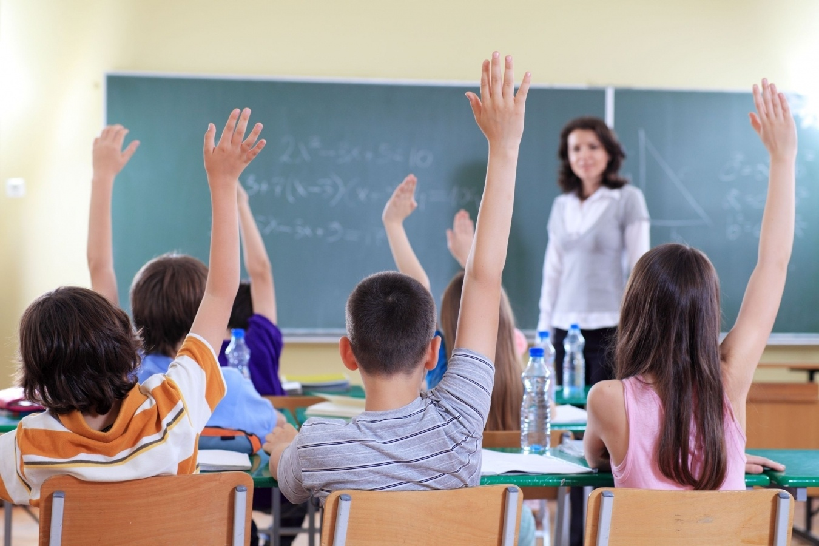
Актуальность темы
Происходящие в образовании инновационные процессы обострили проблемы повышения педагогической культуры.

Slide 3
Педагогическая культура - это характеристика личности и деятельности педагога, это система педагогических ценностей, способов деятельности и профессионального поведения учителя.

Slide 4
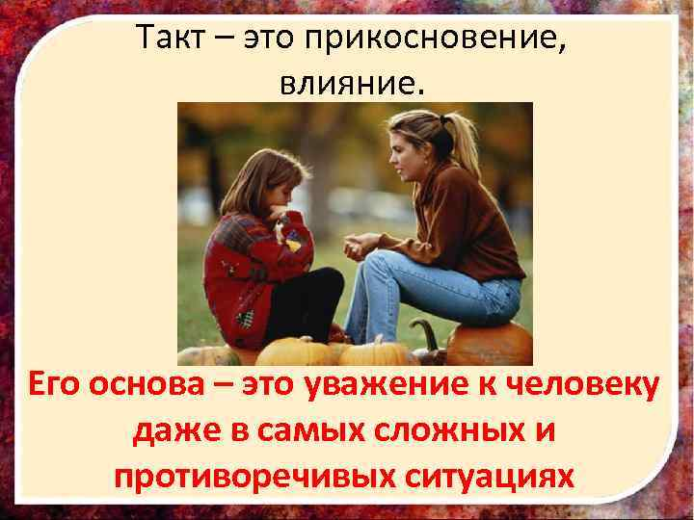

Slide 5
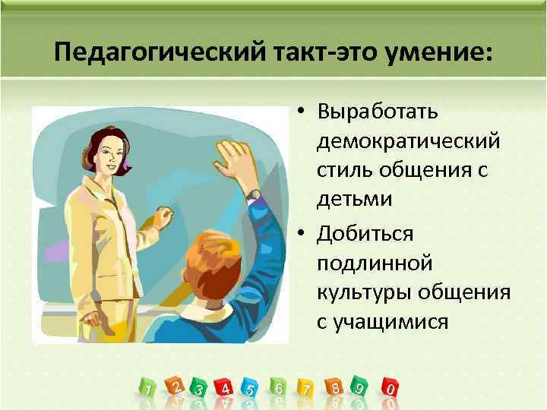

Slide 6
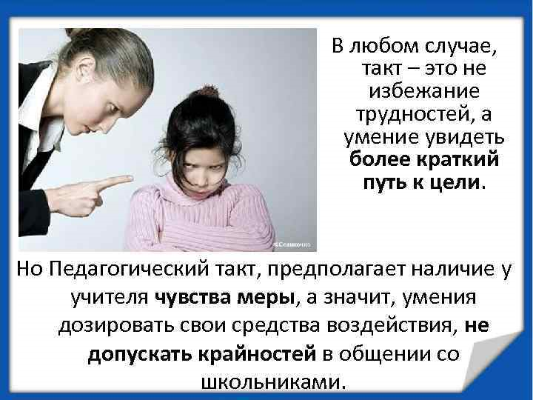

Slide 7
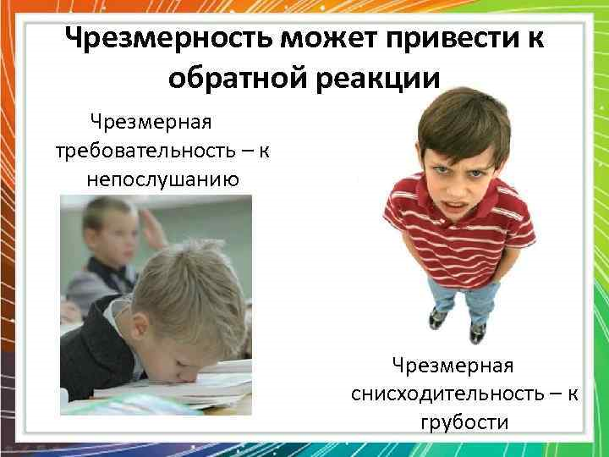

Slide 8
Проявления внимания, заботы, доброты должны меняться в связи с возрастом детей:
- По отношению к малышам – непосредственно и конкретно: учитель может обнять ребенка, погладить по голове, назвать уменьшительным именем.
- Со старшими это допустимо лишь в отдельных случаях.
- В отношениях с подростками важны сдержанность и простота отношений, ибо они хотят быть взрослыми и «детскость» обращения их раздражает.

Slide 9
Педагогический такт проявляется в отношениях и формах обращения, в умении разговаривать, не задевая самолюбия, в умении держать себя и в умении требовать, в умении заметить (или не заметить) воспитанника.
Педагогический такт проявляется в замечаниях, в оценочных суждениях, в интонации, в умении поощрять и наказывать. Он подсказывает педагогу место для общения с учеником: в присутствии одноклассников, один на один, в классе или по пути домой, позволяет определить время общения: немедленно или дать возможность воспитаннику обдумать, пережить, определить нужный тон разговора; помогает управлять своим состоянием, сдерживать себя, быть внимательным, терпеливым. И каждое отклонение от меры может выступать как бестактность.

Slide 10
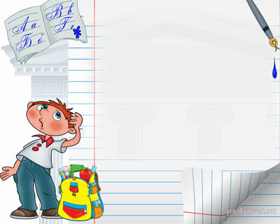
Педагог, предпочитаемый детьми.
1. Личностные качества: Доброта. Жизнерадостность. Уравновешенность. Дружеская расположенность. Умение понять и доверять. Уважение к личности и человеческому достоинству. Толерантность. Тактичность. Честность. Чувство юмора.
2. Организаторские качества: Демократичность. Сотрудничество. Справедливость. Последовательность. Стремление помочь. Энтузиазм. Ответственность. 3.Деловые качества. Знания своего предмета. Умения заинтересовать. Умение ясно и интересно объяснять.
4. Внешний вид. Хорошо одет. Приятный голос. Общая привлекательность.

Slide 11
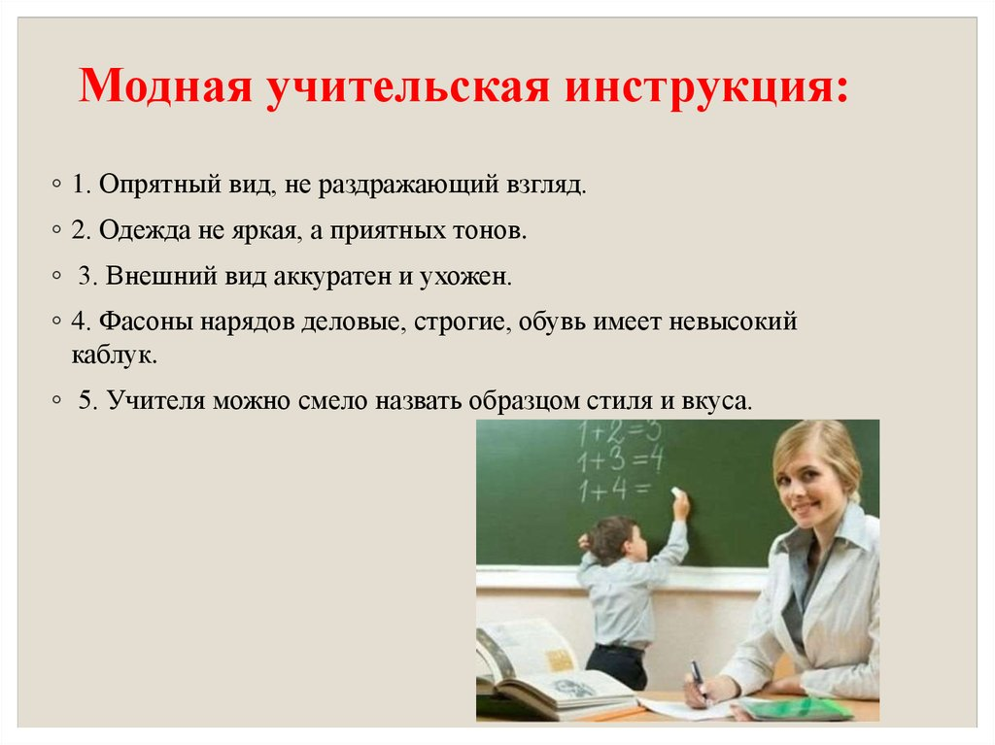

Slide 12
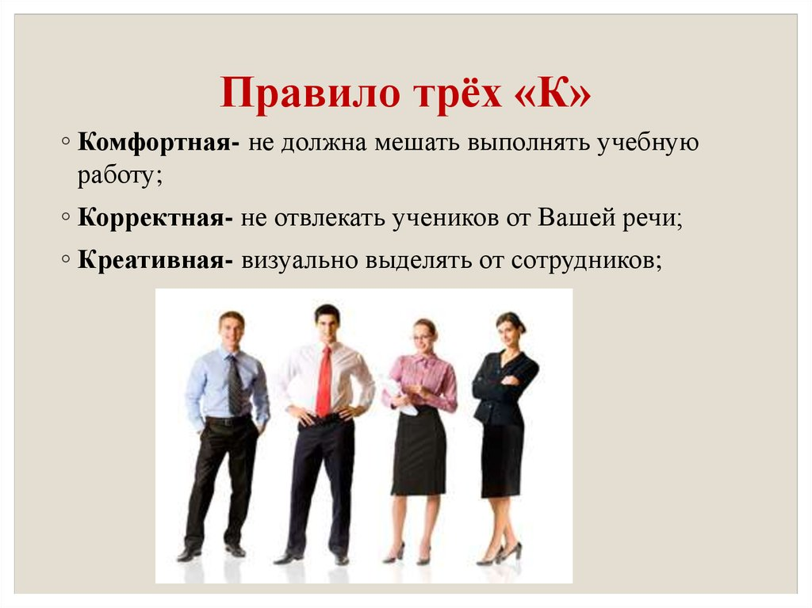

Slide 13
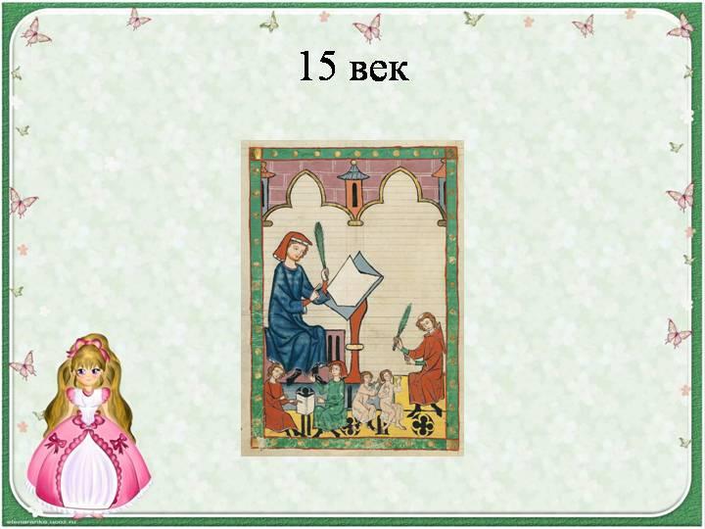
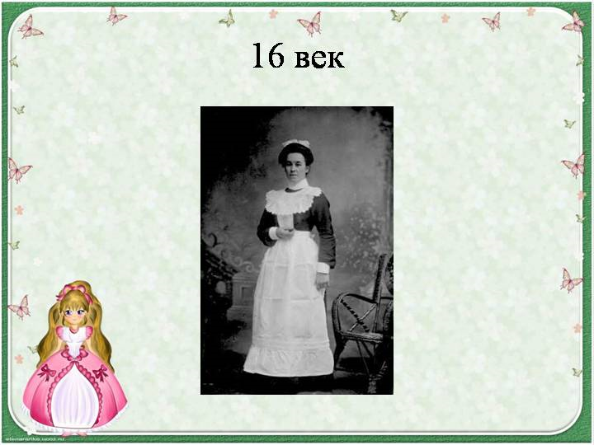
Внешний вид учителей

Slide 14
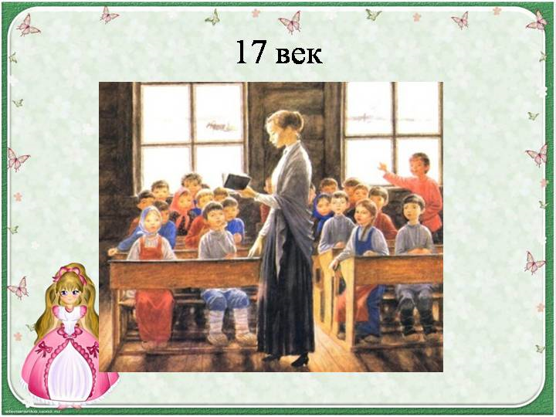
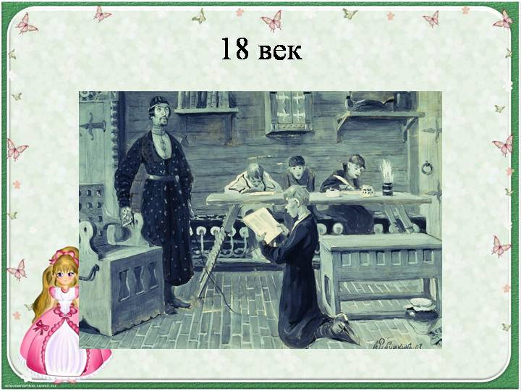

Slide 15
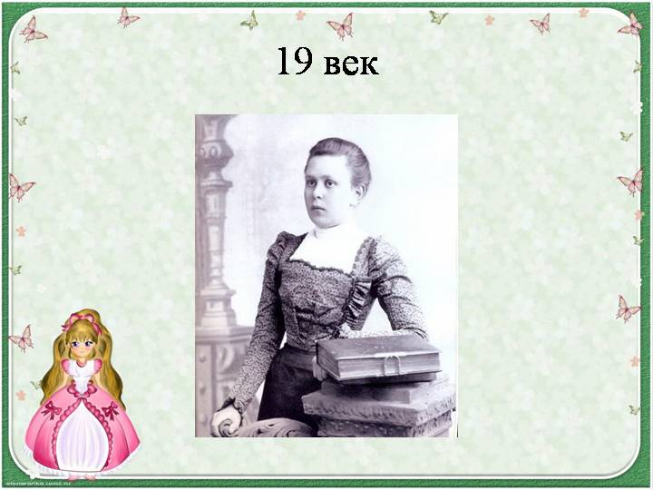
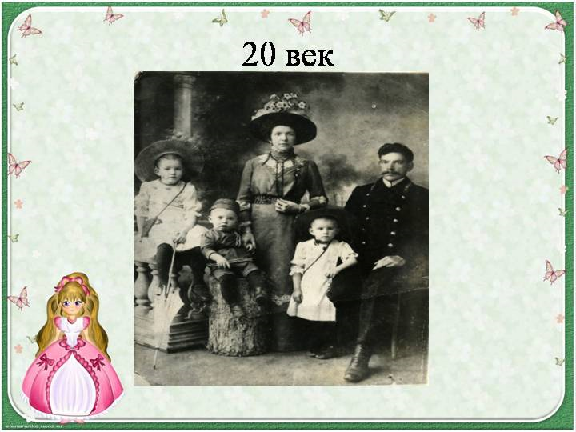

Slide 16

21 век

Slide 17
Вспомните слова «того самого Мюнхгаузена»:
«Серьёзное лицо — ещё не признак ума, господа.
Все глупости на Земле делаются именно с этим выражением. Вы улыбайтесь, господа, улыбайтесь!»
Что можно к ней добавить?
Современный учитель — это человек, способный улыбаться и интересоваться всем тем, что его окружает, ведь школа жива, пока учитель в ней интересен ребенку.

Slide 18
У - уникальный, умный, успешный, универсальный, умеющий профессионально преподносить материал.
Ч - честный, человечный, чуткий, с чувством юмора.
И - искренний, обладающий индивидуальностью.
Т - тактичный, толерантный, терпеливый.
Е - естественный, единомышленник.
Л - любящий детей, любящий свою работу.
Ь - и очень мягкий, как мягкий знак и само слово!

Slide 19

Спасибо за внимание

